Slide 1
科學遊戲創意課程設計
王素慧
2015/02/02

Slide 2
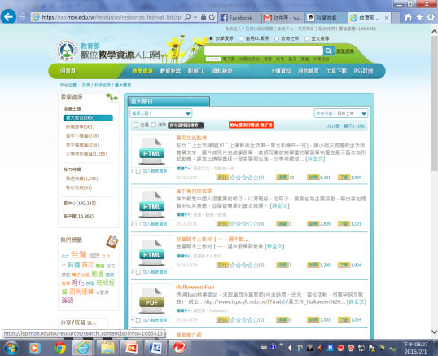
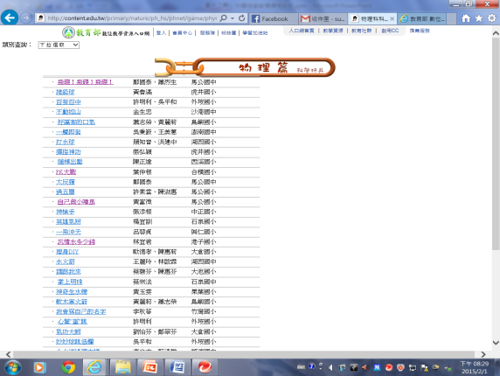
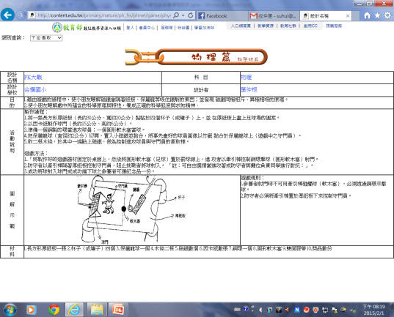
科學遊戲
科學世界裡薀藏許多即有趣且微妙的道理，往往一個很複雜的過程用一個小原理便可解釋，科學玩具的精神所在便是將一些小理論轉化成一些有趣的裝置，小朋友們能藉著製作這些玩具之餘，也能了解一些簡單的科學概念，故製作科學玩具不失為推廣科學教育上的良方。

Slide 3
科學玩具的設計目的與原則
目的：
1.鼓勵同學動手做科學。
2.激發同學的創意。
3.培養同學合作解決問題的精神。
4.提供同學趣味生動科元的機會。
5.提高同學廢物利用及環保意識。
原則：
1.具安全性。
2.富趣味、啟發性。
3.能引科學論辯。
4.器材簡單易得。
5.操作簡單易學

Slide 4
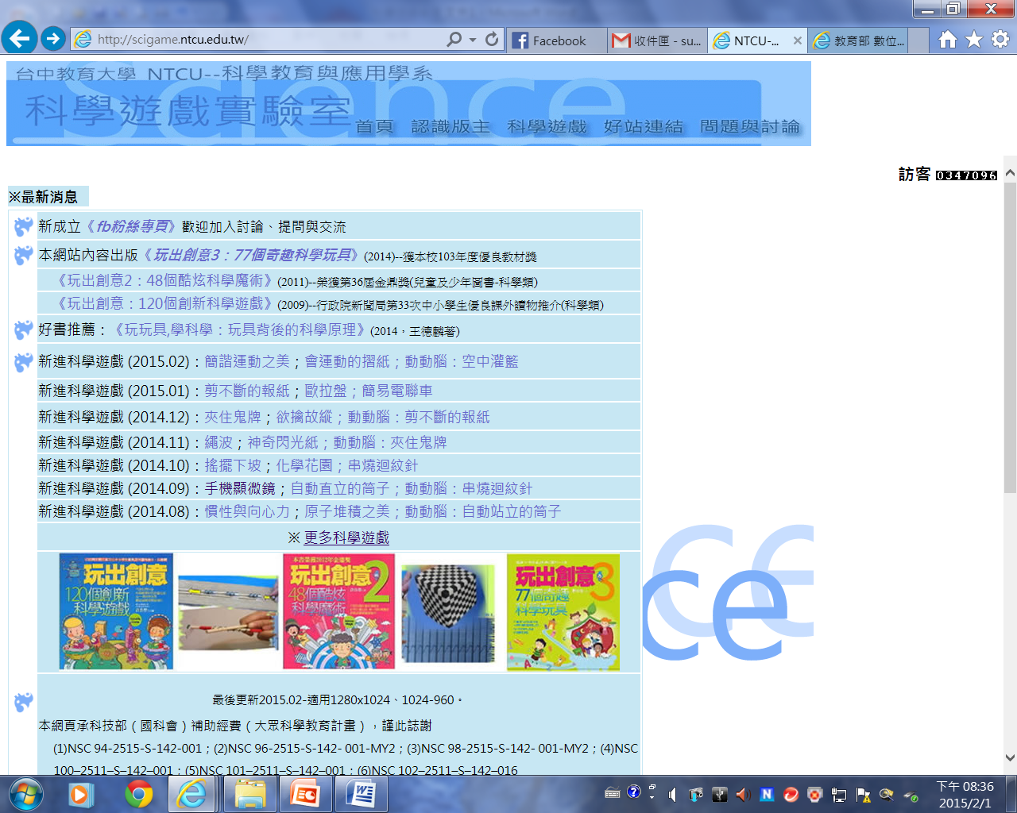
台中教育大學科學遊戲實驗室

Slide 5
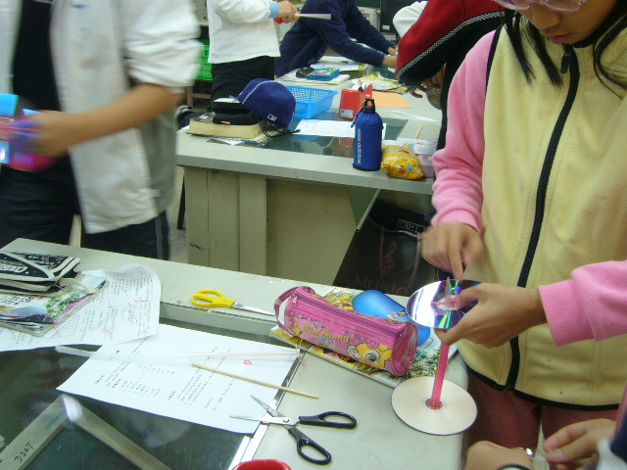
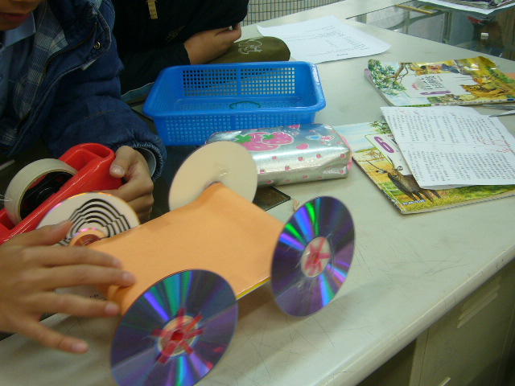
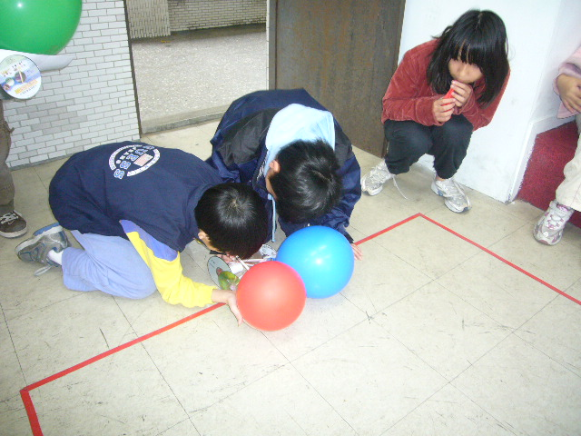
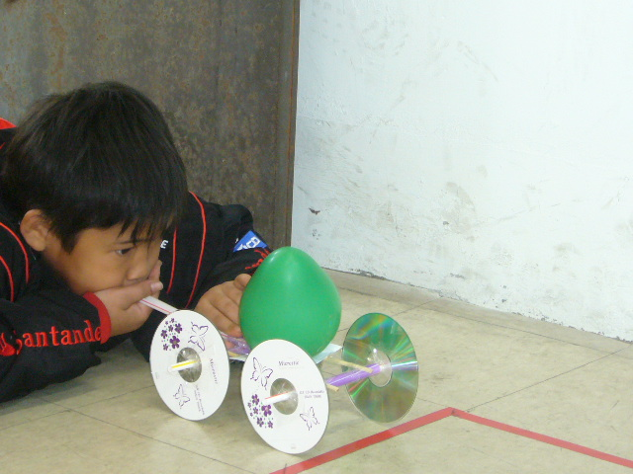
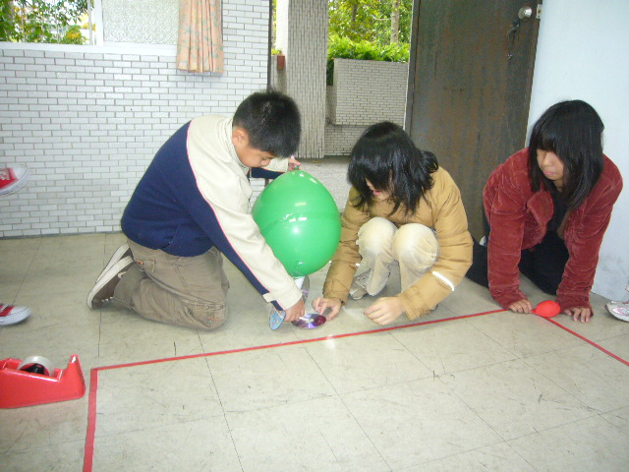
科學競賽

Slide 6
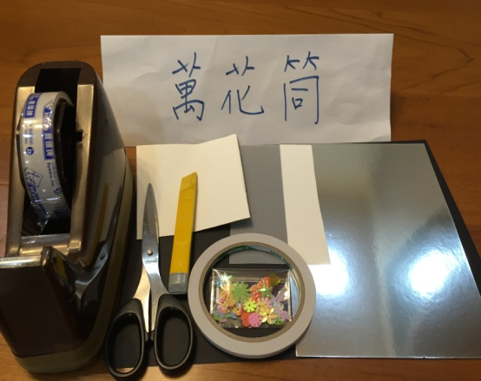
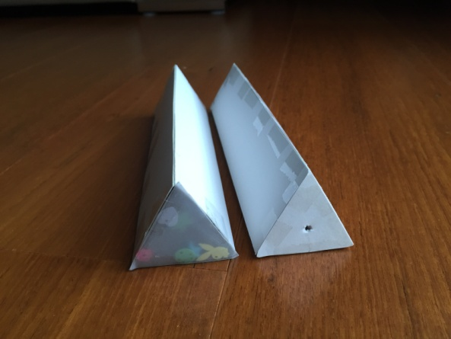
萬花筒
材料：銀色卡紙（代替鏡子）
描圖紙、白紙、膠帶、 剪刀、美工刀、色紙或亮片
步驟：
1.將A4銀色卡紙對剪成2分
2.將1/2的銀色卡紙等分成3分
3.利用美工刀及尺在卡紙輕切
4.利用膠帶或雙面膠將黏成三角柱
5.三角柱的一邊底面黏上白紙並挖一小圓洞
6.在三角柱內放入亮片或色紙碎片
7.在三角柱的另一面用描圖紙封住
8.萬花筒就完成了

Slide 7
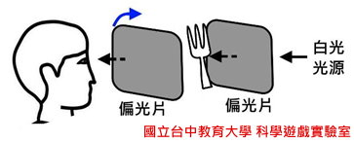
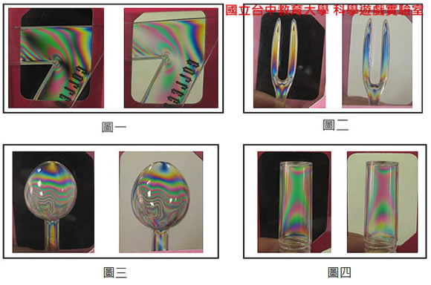
塑膠彩虹
材料：偏光片、透明塑膠製品
步驟與現象：
在二片偏光片之間放置塑膠物品，就可以看到漂亮的彩虹了，而且慢慢旋轉其中一片偏光片，彩虹的顏色也會跟著變化喔！

Slide 8
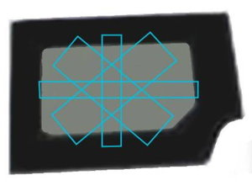
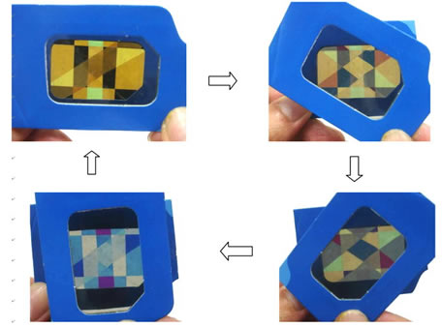
魔幻變色鏡
材料：偏光片、透明膠帶
做法：
1.取偏光片一片，貼上膠帶，如何貼膠帶呢？方法是；上下交叉、斜著交叉、直貼、橫貼（如右圖）。
2.只要貼的膠帶有不同的層次，亦即讓偏光片上有的地方是一層膠帶，有的是二層膠帶，有的是三層、四層、五層……等等，就可以顯現五彩繽紛的顏色了。
3.貼好膠帶後，將一片未黏膠帶的偏光片放在上面（注意：貼膠帶那一面，位於二片立體鏡片之間），再面對光亮處，慢慢旋轉其中一片，就可以觀賞萬花筒般的色彩變化了。

Slide 9
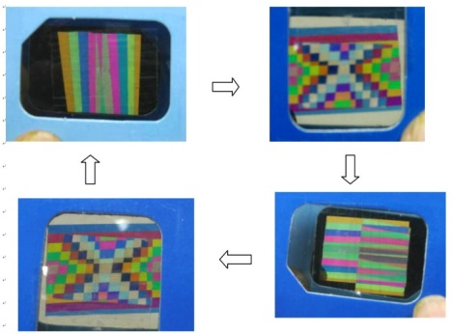
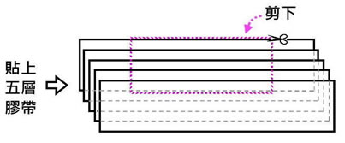
魔幻變色鏡
變色Windows
如同前述的製作方法，Windows標誌的四面窗戶分別貼上不同層數的膠帶。在製作上建議先直接貼上四層的膠帶，然後以美光刀切割窗戶，再分別撕下一、二、三層膠帶即可。完成後，同樣放上一片未黏膠帶的立體鏡片，再面對光亮處旋轉。
眼花撩亂
1.前述二項操作，都只需要將其中一片立體鏡片貼上膠帶。 本項的操作則二片立體鏡片都要貼膠帶，而且貼膠帶的方式二片都一樣。
2.如下圖，首先在玻璃或壓克力板上（光滑面），上下相距約0.3公分陸續貼上膠帶共五片（六片也可以），再剪下上方虛線框的區塊，然後貼在立體鏡片上。以同樣方法再製作第二片。完成後，將二個立體鏡片分別以相背方向以及相對方向重疊並旋轉，就可以看到多種的變化以及多彩的Ｘ形囉！

Slide 10
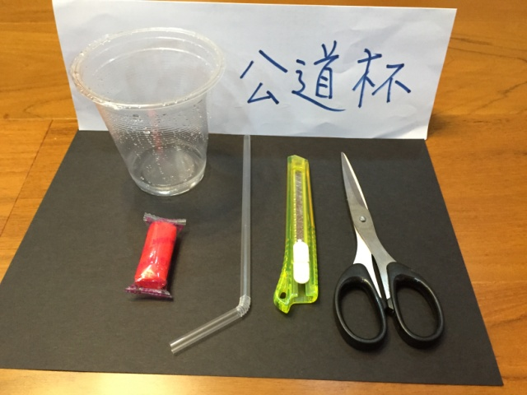
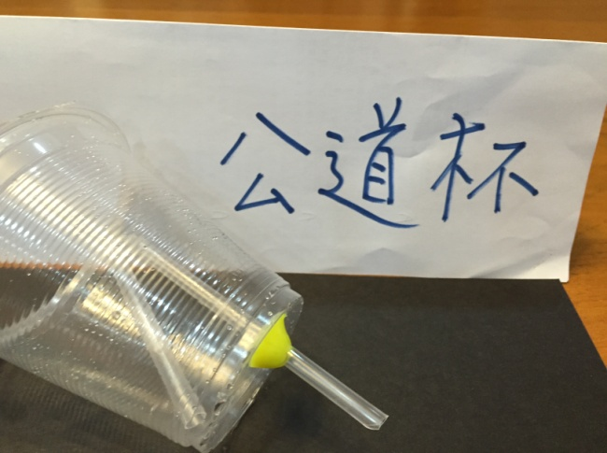
公道杯
材料：塑膠杯、可彎吸管、美工刀、黏土
步驟：
1.在杯底用美工刀挖一個吸管可穿過的洞。
2.將吸管插入洞中，調整吸管彎度。
3.用黏土固定吸管位置及避免漏水。
4.在杯中倒入水，超過杯內可彎吸管的最高點，杯中的水就會從杯子下方的吸管流出。

Slide 11
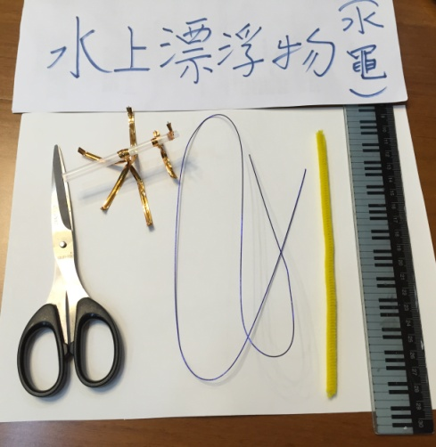
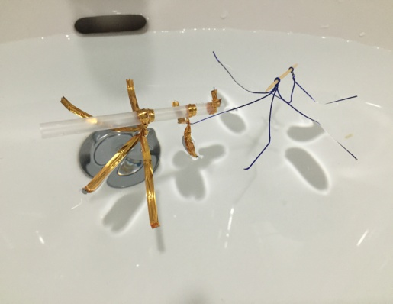
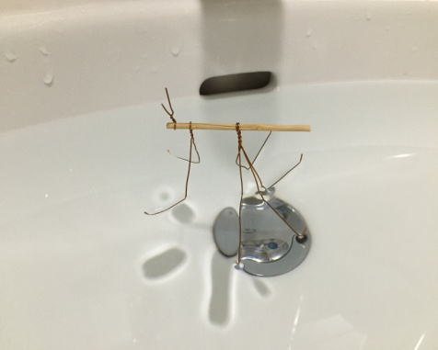
水上漂浮物（水黽）
材料：鐵絲（漆包線） 、剪刀、尺、竹籤
步驟：
1.剪下4根鐵絲（觸角4 ㎝ 、 前腳10 ㎝ 、 中腳15 ㎝ 、 後腳13 ㎝ ） 。
2.從中間彎曲各個鐵絲，做好觸角、前、中、後腳。
3.中腳和後腳放在身體中央稍前處，2條（4根）捻在一起。
4.腳部的鐵絲接觸水的部分要與水平 。
5.任何一腳的末端向上彎曲0.3 ㎝ 。

Slide 12
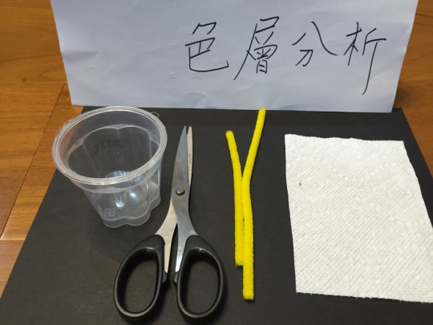
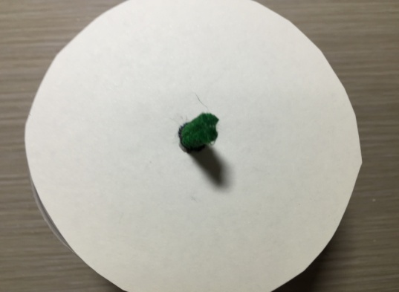
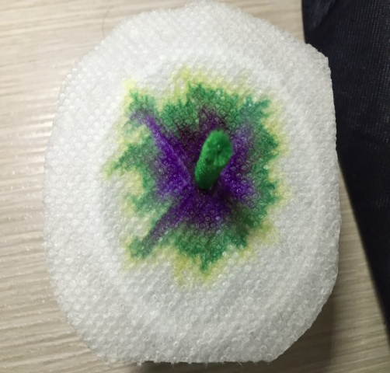
色層分析（毛細現象應用）
材料：裝水的杯子、黑色彩色筆、 餐巾紙（濾紙） 、毛根
步驟：
1.剪毛根一段，長度大於杯高。
2.剪圓形餐巾紙一片，直徑大於杯口直徑。
3.在餐巾紙中心用黑色筆畫一圓點。
4.將毛根穿過餐巾紙上的圓點。
5.杯中裝水，再將毛根一端放入水中。

Slide 13
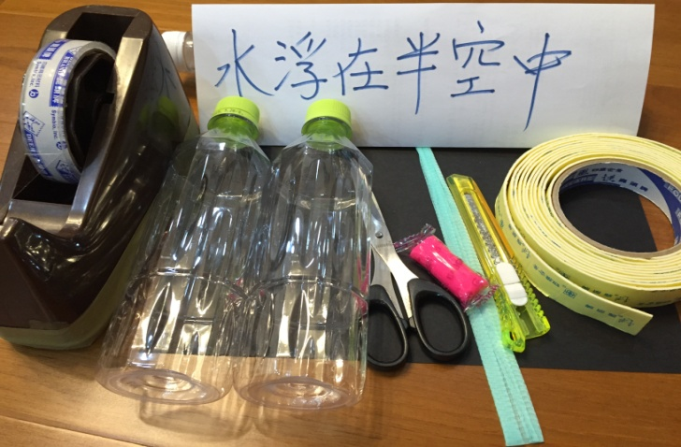
水浮在半空中
材料：相同的保特瓶2個、泡棉雙面膠、黏土、水管濾網（紗窗紗網） 、剪刀、透明膠帶、美工刀
步驟：
1.用筆在保特瓶底部下要切下的圓形。
2.用美工刀切下保特瓶底部。
3.泡棉雙面膠剪下寶特瓶圓周長度。
4.將泡棉雙面膠直剪成三等份
5.泡棉雙面膠黏在保特瓶底部（2個都要黏）
6.水管濾網剪出寶特瓶底部面積大小，並黏在保特瓶上。
7.保特瓶底部對底部相黏。
8.用泡棉雙面膠黏住2個保特瓶，再用黏土保住預防漏水。
9.最後用透明膠帶固定2個保特瓶。

Slide 14
科學遊戲相關網站
拉泡泡的網站：http://scigame.ntcu.edu.tw/ulink-1.html
遠哲科學教育基金會：http://www.ytlee.org.tw/
54power科學遊戲書目資料：http://www.54power.idv.tw/54power/lib/303.4/
科學玩具柑仔店：http://kingdarling.blogspot.tw/
科學遊戲部落格：http://blog.xuite.net/lkksfe2006/twblog
Zfang的科學小玩意：http://zfang.tc.edu.tw/#&panel1-1
霍閣華茲科學魔法：http://chc.k12.edu.tw/1003015434/sciclass/index.htm
中央大學物理實驗教室：http://demo.phy.tw/
阿興的自然天地：http://shingscience.blogspot.tw/
好好玩物理網：http://haha90.phy.ntnu.edu.tw/
PanSci泛科學：http://pansci.tw/
科學教育 跨縣市創意社群：http://creative-science.hlc.edu.tw/iindex.asp?id=67
台中教育大學科學遊戲實驗室：http://scigame.ntcu.edu.tw/
臺灣網路科學館： http://live.ntsec.edu.tw/
科學史： http://pei.cjjh.tc.edu.tw/~pei/

